Slide 1
个人所得税专项附加扣除
专题培训
新乡医学院三全学院财务部

Slide 2
前言
2019年新个税法全面实施，不仅仅把基本减除费用由3500元提高到5000元，同时推行了六项专项附加扣除，而且综合所得的个税实行按年计税，因此好多同事都将进入“零元个税时代”，每个纳税人都应学会充分享受这次改革红利。

Slide 3
目录
1
专项附加扣除内容
2
专项附加扣除采集
3
累积预扣法
4
全年一次性年终奖
中华传统美德

Slide 4
第一章
专项附加扣除内容

Slide 5

第一章、专项附加扣除内容
子女教育
住房贷款利息
每个子女接受学前教育和学历教育支出，每年定额扣除1.2万元
每年按1.2万元标准定额扣除
继续教育
住房租金
每人定额扣除3600元到4800元
无房者租房按每年9600元到1.44万元标准定额扣除
大病医疗
赡养老人
对个人自负医药费用超过1.5万元的部分，按照每年6万元的限额据实扣除
每年按2.4万元的标准定额扣除

Slide 6

第一章、专项附加扣除内容
子女教育
按照每个子女
1000元/月
的标准定额扣除
幼有所育
学有所教

Slide 7
第一章、专项附加扣除内容
子女教育专项附加扣除
谁能扣
子女接受全日制学历教育和学前教育的纳税人
学前教育：年满三岁至小学入学前教育
全日制学历教育：
义务教育阶段：小学、初中教育
高中阶段教育：普通高中、中等职业、技工教育
高等教育：大学专科、大学本科、硕士研究生、博士研究生教育

Slide 8
第一章、专项附加扣除内容
子女教育专项附加扣除
怎么扣
每个子女每月1000元标准扣除
以上符合条件的父母
由其中一方
or
由双方
按扣除标准100%扣除
分别按扣除标准50%扣除

Slide 9
第一章、专项附加扣除内容
子女教育专项附加扣除
注意
具体扣除方式在一个纳税年度内不得变更
纳税人子女在中国境外接受教育的，纳税人应当留存境外学校录取通知书、留学签证等相关教育的证明资料备查

Slide 10
第一章、专项附加扣除内容
子女教育专项附加扣除
解疑答惑
起止时间
如果是学前教育，可以享受子女教育专项附加扣除政策的起止时间为：子女年满3 周岁的当月至小学入学前一月；
如果是全日制学历教育，则起止时间为子女接受义务教育、高中教育、高等教育的入学当月至教育结束的当月。
义务教育结束，高中之前暑假不能扣
高中毕业暑假不能扣
3岁-入小学前一个月
大学毕业在家考研阶段也不能扣
0-3岁不享受
义务教育入学当月-教育结束当月
大学入学当月-大学毕业当月
高中阶段

Slide 11
第一章、专项附加扣除内容
子女教育专项附加扣除
一个孩子扣1000，那么两个孩子可以扣2000吗?这个额度怎么分?
可以。但前提是两个孩子都接受全日制学历教育(包括满3岁到读小学的学前教育阶段，也包括读大学本硕博阶段)，每个子女享受1000每月扣税额度，2个符合条件的孩子也就是2000元每月。2000元额度可以选择夫妻一方全额扣2000元，也可以各扣50%，每人1000元。
谁的收入高，让谁全额扣，收入相近，各扣一半。
解疑答惑
在民办学校接收教育可以享受扣除吗？
可以。无论子女在公办学校或民办学校接受教育都可以享受扣除。

Slide 12
第一章、专项附加扣除内容
子女教育专项附加扣除
解疑答惑
对于寒暑假是否中断享受？
不中断享受。只要纳税人不填写终止受教育时间，当年一经采集，全年不中断享受。
同一子女某个受教育阶段中间就读学校或者就读国家（地区）发生变化的，是否需要分别填写？
答：无需分别填写，只需要填写填表时的就读学校即可。

Slide 13

第一章、专项附加扣除内容
继续教育
按照4800元/年或3600元/年扣除
学有所专
技有所长

Slide 14
第一章、专项附加扣除内容
继续教育专项附加扣除
谁能扣
1.在中国境内，接受学历（学位）继续教育的纳税人
2.接受技能人员、专业技术人员职业资格继续教育，且在纳税年度内已经取得相关证书的纳税人

Slide 15
第一章、专项附加扣除内容
继续教育专项附加扣除
怎么扣
学历（学位）继续教育
职业资格继续教育
每月可以扣除400 元，最长不超过48个月（4年）
取得相关证书的当年，按年扣除 3600 元

Slide 16
第一章、专项附加扣除内容
继续教育专项附加扣除
对于同一教育事项，不得重复扣除。
注意
已经就业，并且正在接受本科及以下学历继续教育，可以选择由父母按子女教育扣除，也可以由本人按继续教育扣除。
职业资格继续教育证书需在2019 年 1 月 1 日后取得

Slide 17

第一章、专项附加扣除内容
继续教育专项附加扣除
1、贾老师目前读在职博士，4年完成学业，可以每月扣除400元。
2、孙老师是非全日制在读研究生，年收入超过6万，可以每月扣除400元，最多扣4年。
3、周老师2019年通过了教师职业资格考试，并获取了相关证书，那么周老师2019年就可以扣除3600元。
4、侯老师爱好钢琴，2019年努力考过了钢琴等级证书，这个就不能扣除。
5、郭老师工作之余学习考取了驾照，不享受扣除。
小例子

Slide 18
第一章、专项附加扣除内容
继续教育专项附加扣除
硕士研究生、博士研究生教育属于子女教育还是继续教育，由谁扣除?
属于全日制学历教育的硕士研究生、博士研究生，由其父母按照子女教育进行扣除；属于非全日制的学历（学位）继续教育，由纳税人本人按照继续教育扣除。
解疑答惑
纳税人因病、因故等原因休学且学籍继续保留的休学期间，以及施教机构按规定组织实施的寒暑假是否连续计算？
学历（学位）继续教育的扣除期限最长不得超过48个月。48个月包括纳税人因病、因故等原因休学且学籍继续保留的休学期间，以及施教机构按规定组织实施的寒暑假期连续计算。

Slide 19
第一章、专项附加扣除内容
继续教育专项附加扣除
没有证书的兴趣培训费用可扣除吗？
目前，继续教育专项附加扣除的范围限定学历继续教育、技能人员职业资格继续教育和专业技术人员职业资格继续教育的支出，上述培训之外的兴趣培训不在税前扣除范围内。
解疑答惑
同时接受多个学历继续教育或者取得多个专业技术人员职业资格证书，是否均需要填写？
只填写其中一条即可。因为多个学历（学位）继续教育不可同时享受，多个职业资格继续教育不可同时享受。

Slide 20
第一章、专项附加扣除内容
继续教育专项附加扣除
如果可以，48个月后，换一个专业就读（属于第二次继续教育），还可以继续扣48个月？
纳税人48个月后，换一个新的专业学习，可以重新按第二次参加学历（学位）继续教育扣除，还可以继续扣48个月。
解疑答惑
假如我在2019年取得两个技能人员职业资格证书，可以享受多少钱的继续教育扣除?
根据《个人所得税专项附加扣除暂行办法》规定，纳税人接受技能人员职业资格继续教育、专业技术人员职业资格继续教育，可以在取得相关证书的当年，按照3600元定额扣除。因此，您在一个纳税年度中取得多个技能人员职业资格证书，也按照3600元的定额扣除。

Slide 21
第一章、专项附加扣除内容
继续教育专项附加扣除
学历（学位）继续教育与职业资格继续教育可以同时享受吗？
可以。
解疑答惑

Slide 22

第一章、专项附加扣除内容
住房贷款
按照1000元/月定额扣除
住有所居
心有所系

Slide 23
第一章、专项附加扣除内容
住房贷款利息专项附加扣除
谁能扣
本人或者您的配偶，单独或者共同使用商业银行或住房公积金个人住房贷款，为自己或配偶购买中国境内住房，发生的首套住房贷款利息支出，允许在实际发生贷款利息的年度扣除
扣除期限最长不超过240个月（20年）。

Slide 24
第一章、专项附加扣除内容
住房贷款利息专项附加扣除
怎么扣
按照1000元/月定额扣除
具体由谁来扣除，夫妻双方可以约定，可以选择由其中一方100%扣除
选择确定后，在一个纳税年度内就不能再变更

Slide 25
第一章、专项附加扣除内容
住房贷款利息专项附加扣除
一个家庭最多扣1000元
注意
夫妻双方婚前分别购买住房发生的首套住房贷款，其贷款利息支出，婚后可以选择其中一套购买的住房，由购买方按扣除标准的100%扣除，也可以由夫妻双方对各自购买的住房分别按扣除标准的50%扣除。
应当留存住房贷款合同。贷款还款支出凭证备查

Slide 26
第一章、专项附加扣除内容
住房贷款利息专项附加扣除
解疑答惑
住房贷款利息和住房租金扣除可以同时享受吗？
不可以。纳税人及其配偶在一个纳税年度内不能同时分别享受住房贷款利息和住房租金专项附加扣除。
个税住房贷款利息可以专项附加扣除，怎么确定是首套住房贷款？
可以咨询贷款银行或查看贷款合同
已全款买房，又在同一城市租房，是否可享受住房租金专项附件扣除？
这种情况是属于有自有住房，那么在同一城市再发生的租房租金不能享受住房租金专项附加扣除。

Slide 27
第一章、专项附加扣除内容
住房贷款利息专项附加扣除
解疑答惑
住房贷款利息专项扣除从什么时候开始实施，1月1日后取得工资可以扣吗？
专项附加扣除自2019年1月1日起施行，2019年1月1日后取得的工资、薪金所得，符合条件的可以依法享受专项附加扣除。如果我的贷款从15年就开始了，那我也只能从2019年1月1日才能享受，且最长不超过20年。

Slide 28
第一章、专项附加扣除内容
住房贷款利息专项附加扣除
解疑答惑
夫妻婚前购买的首套住房，婚后由丈夫还贷，首套住房利息是否只能由丈夫扣除？妻子是否可以扣除？
经夫妻双方约定，可以选择由其中一方扣除，具体扣除方式在一个纳税年度内不能变更。
夫妻双方婚前分别购买住房发生的首套住房贷款，其贷款利息支出，婚后可以选择其中一套购买的住房，由购买方按扣除标准的100%扣除, 也可以由夫妻双方对各自购买的住房分别按扣除标准的50%扣除，具体扣除方式在一个纳税年度内不能变更。

Slide 29

第一章、专项附加扣除内容
住房租金
按照800元~1500元/月定额扣除

Slide 30
第一章、专项附加扣除内容
住房租金专项附加扣除
也就是说， 住房贷款利息与住房租金两项扣除政策 只能享受其中一项，不能同时享受
谁能扣
如果您在主要工作城市租了住房，同时符合以下条件，就可以享受住房租金专项附加扣除政策。
（1）您以及您的配偶在主要工作的城市没有自有住房；
（2）您以及您的配偶在同一纳税年度内，均没有享受住房贷款利息专项附加扣除政策

Slide 31
第一章、专项附加扣除内容
住房租金专项附加扣除
怎么扣
新乡市按1100元/月扣除
住房租金的扣除标准
（1）如果是直辖市、省会（首府）城市、计划单列市以及国务院确定的其他城市，扣除标准为每月 1500 元；
（2）如果是除上述城市以外的市辖区户籍人口超过 100 万人的城市，则扣除标准为每月1100 元；
（3）如果市辖区户籍人口不超过 100 万人（含）的城市，则扣除标准为每月 800 元。

Slide 32
第一章、专项附加扣除内容
住房租金专项附加扣除
怎么扣
即：
同城只能一个人扣除，异地可以各自分别扣除
如果您和您的配偶主要工作城市相同的，只能由一方申请扣除，并且是签订租赁住房合同的承租人来扣除；
如果您和您的配偶主要工作城市不相同的，且双方均在两地没有购买住房的，
则可以按照规定的标准分别进行扣除。

Slide 33
第一章、专项附加扣除内容
住房租金专项附加扣除
注意
纳税人配偶在纳税人主要工作城市有住房的，视同纳税人在主要工作城市有住房。
纳税人及其配偶在一个纳税年度内不能同时享受住房贷款利息和住房租金专项附加扣除

Slide 34
第一章、专项附加扣除内容
住房租金专项附加扣除
刘老师和王老师是夫妻，都在新乡上班，且双方在新乡都没有房子，如果他们在郑州租了房子可以扣吗
这个是不能扣除的。需要在工作地租房才能扣
解疑答惑
刘老师和王老师是夫妻，都在新乡上班，且双方在新乡都没有房子，但他们的父母在新乡有房，如果他们在新乡租了房子可以扣吗
这个可以扣除的。
刘老师和王老师是夫妻，都在新乡上班，且双方在新乡都没有房子，但他们在郑州有房，如果他们在新乡租了房子可以扣吗
这个也可以扣除的。

Slide 35
第一章、专项附加扣除内容
住房租金专项附加扣除
刘老师和王老师是夫妻，双方分别在不同城市工作，且在当地都没有房子，两人都租房，可以抵扣吗？
可以扣除的。
解疑答惑
一个月同时租住两处住房或者年度中间换租住造成中间有重叠租赁月份的情况，如何填写？
一个月同时租住两处住房的，只能填写一处；中间月份更换租赁住房的，不能填写两处租赁日期有交叉的租赁住房信息。

Slide 36
第一章、专项附加扣除内容
住房租金专项附加扣除
刘老师、周老师、王老师三人合租住房，住房租金支出扣除应如何操作？
根据《个人所得税专项附加扣除暂行办法》第十九条，住房租金支出由签订租赁合同的承租人扣除。因此，合租租房的个人，若都与出租方签署了规范租房合同，可根据租金定额标准各自扣除。
解疑答惑

Slide 37
第一章、专项附加扣除内容
住房租金专项附加扣除
解疑答惑
住房租金要求留存备查的合同，有模板格式要求吗？
根据《国家税务总局关于发布<个人所得税专项附加扣除操作办法（试行）>的公告》（国家税务总局公告2018年第60号）第十五条的规定，纳税人享受住房租金专项附加扣除，应当填报主要工作城市、租赁住房坐落地址、出租人姓名及身份证件类型和号码或者出租方单位名称及纳税人识别号（社会统一信用代码）、租赁起止时间等信息。
留存备查的住房租赁合同或协议，并无统一的模板要求，纳税人应参照以上规定，签订真实的租赁合同或协议，完整披露以上信息。

Slide 38

第一章、专项附加扣除内容
赡养老人
按照2000元/月定额扣除
老有所养
情有所依

Slide 39
第一章、专项附加扣除内容
赡养老人专项附加扣除
谁能扣
赡养一位及以上年龄年满 60 周岁（含）的父母，包括生父母、继父母、养父母
或者子女均已去世的祖父母、外祖父母

Slide 40
第一章、专项附加扣除内容
赡养老人专项附加扣除
怎么扣
独生子女
非独生子女
每月2000元标准定额扣除
应与其兄弟姐妹分摊每月2000元的扣除标准

Slide 41
第一章、专项附加扣除内容
赡养老人专项附加扣除
分摊方式
平均分摊
被赡养人指定分摊
赡养人约定分摊
每人分摊的额度不能超过每月 1000 元

Slide 42
第一章、专项附加扣除内容
赡养老人专项附加扣除
注意
约定或指定分摊的须签订书面分摊协议，指定分摊优先于约定分摊
具体分摊方式和额度一个纳税年度内不能变更

Slide 43
第一章、专项附加扣除内容
赡养老人专项附加扣除
赡养岳父岳母或公婆的费用是否可以享受个人所得税附加扣除？
不能。根据国务院公布的个税扣除暂行办法，赡养老人2000元每月扣除只限于自己的年满60岁的亲生父母，以及子女均已去世的年满60岁的祖父母、外祖父母，不包括岳父母。当然年满60岁的岳父母可以由妻子或大小舅子扣。另外提醒大家，只要父母有一方满60岁，不管父母自己是否有收入或养老金等其他条件，都可以扣税。
解疑答惑

Slide 44
第一章、专项附加扣除内容
赡养老人专项附加扣除
王老师兄妹三人，如果其他兄弟姐妹没工作或不交个税，那王老师是不是可以扣2000元每月的赡养老人费用?
不能。根据个税专项扣除办法，只有纳税人为独生子女的，可以享受每月2000元的赡养老人定额扣除。而非独生子女则需要分摊每月2000元的扣除额度，且每人分摊的额度不能超过每月1000元。也就是说王老师最多只能享有1000元每月赡养老人扣税额度。
解疑答惑

Slide 45
第一章、专项附加扣除内容
赡养老人专项附加扣除
解疑答惑
赡养老人的分摊扣除，是否需要向税务机关报送协议？
根据《国家税务总局关于发布<个人所得税专项附加扣除操作办法（试行）>的公告》（2018年第60号）第十六条：纳税人约定或指定分摊的书面分摊协议等资料需要留存备查。
郭老师的孩子正在读大学，她的父母也70多了，可以扣除赡养老人和子女教育吗?
可以同时享受子女教育和赡养老人2项专项附加扣除，而且享受的时候，只需要填报相关信息，不用提供证明资料。

Slide 46

第一章、专项附加扣除内容
大病医疗
每年80000元限额
病有所依
人有所靠

Slide 47
第一章、专项附加扣除内容
大病医疗专项附加扣除
谁能扣
在一个纳税年度内，发生的与基本医保相关的医药费用支出，扣除医保报销后个人负担（指医保目录范围内的自付部分）累计超过15000元不超过80000元部分的纳税人

Slide 48
第一章、专项附加扣除内容
大病医疗专项附加扣除
怎么扣
据实扣除
纳税人发生的医药费用支出可以选择由本人或者其配偶扣除；未成年子女发生的医药费可以选择由其父母一方扣除

Slide 49
第一章、专项附加扣除内容
大病医疗专项附加扣除
注意
应当留存医药服务收费及医保报销相关票据原件（或复印件）等资料备查
大病医疗专项附加扣除由纳税人次年3月1日至6月30日办理汇算清缴时扣除

Slide 50
第一章、专项附加扣除内容
大病医疗专项附加扣除
夫妻同时有大病医疗支出，想全部都在男方扣除，扣除限额是否按16万？
夫妻两人同时有符合条件的大病医疗支出，可以选择都在男方扣除，每人最高扣除限额为8万元。
解疑答惑
大病医疗专项附加扣除何时扣除？
在次年3月1日至6月30日汇算清缴时扣除。

Slide 51
第一章、专项附加扣除内容
大病医疗专项附加扣除
解疑答惑
纳税人父母的大病医疗支出，是否可以在纳税人税前扣除？
不能，目前未将纳税人的父母纳入大病医疗扣除范围。
享受大病医疗专项附加扣除时，纳税人需要注意什么？
纳税人日常看病时，应当注意留存医疗服务收费相关票据原件（或复印件）备查，同时，可以通过医疗保障部门的医疗保障管理信息系统查询本人上一年度医药费用情况。纳税人在年度汇算清缴时填报相关信息申请退税。纳税人需留存医疗服务收费相关票据复印件备查。

Slide 52
第二章
专项附加扣除采集

Slide 53
第二章、专项附加扣除采集
远程办税端
纸质表格
信息采集
电子模板

Slide 54
第二章、专项附加扣除采集
纸质表格
获取纸质表格的途径也有三种：
第一，您可以就近到任何一个办税服务厅领取已经印制好的信息表格。
第二，可以到单位负责为您办理专项附加扣除的部门去领取。
第三，可以登录税务总局或各省、市税务机关官网，下载表格电子版并自行打印出来。

Slide 55
第二章、专项附加扣除采集
电子模板
信息表格电子模板的获取，主要通过单位向您发放，单位可通过税务机关统一发放的扣缴端软件，导出专项附加扣除信息电子模板供大家填写；
您也可以登录税务总局或各省、市税务机关门户网站自行下载

Slide 56
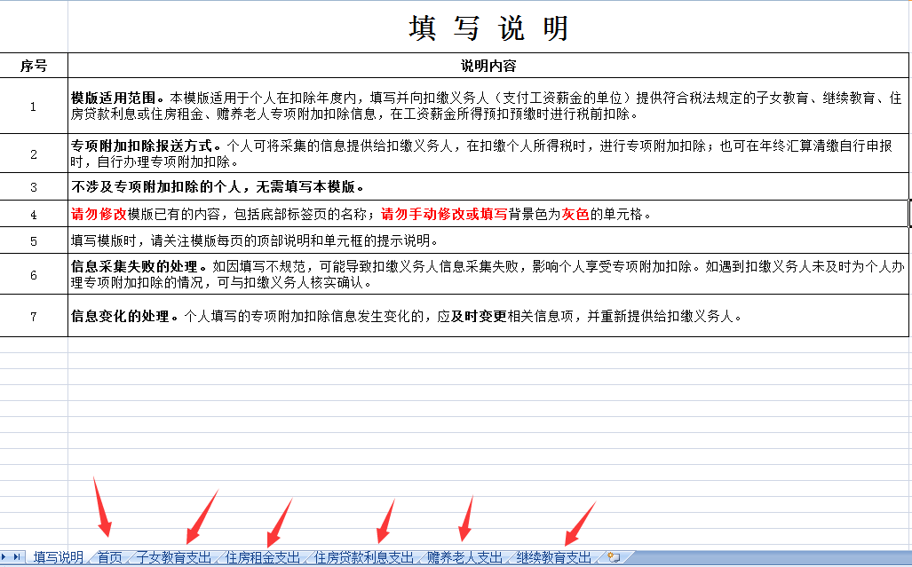
第二章、专项附加扣除采集
电子模板
根据需要依次填写对应表单

Slide 57
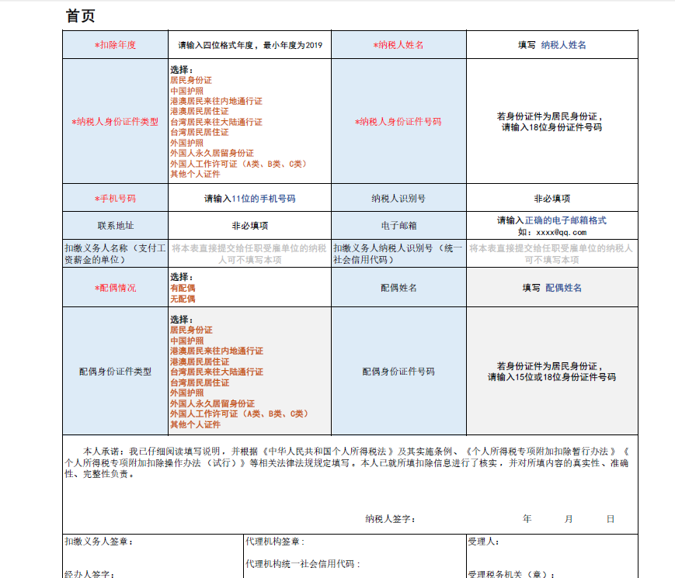
第二章、专项附加扣除采集
电子模板

Slide 58
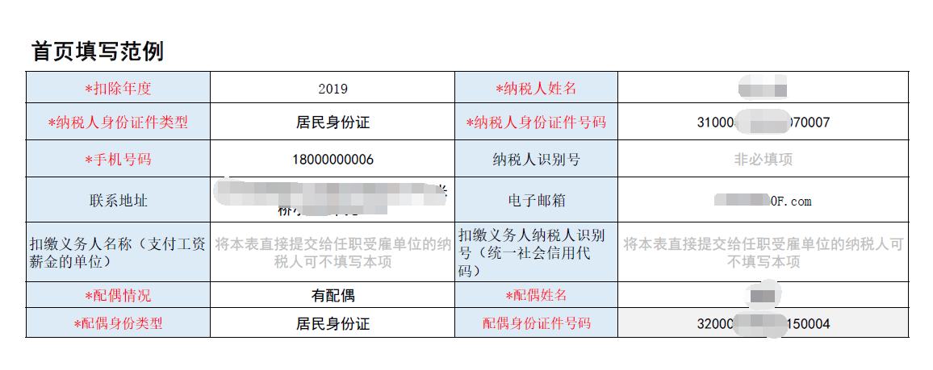
第二章、专项附加扣除采集
电子模板

Slide 59
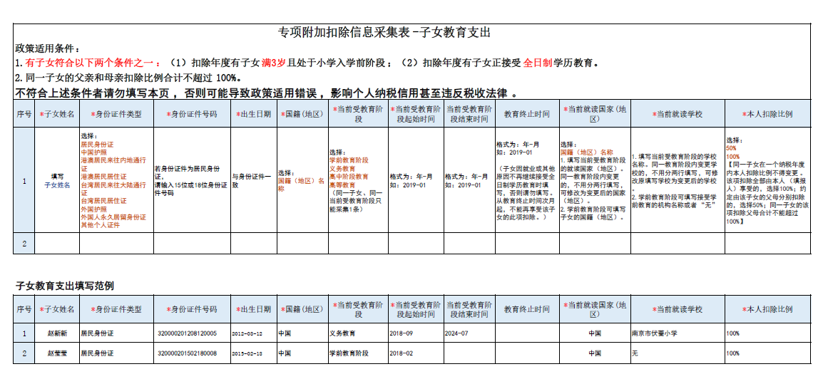
第二章、专项附加扣除采集
电子模板

Slide 60
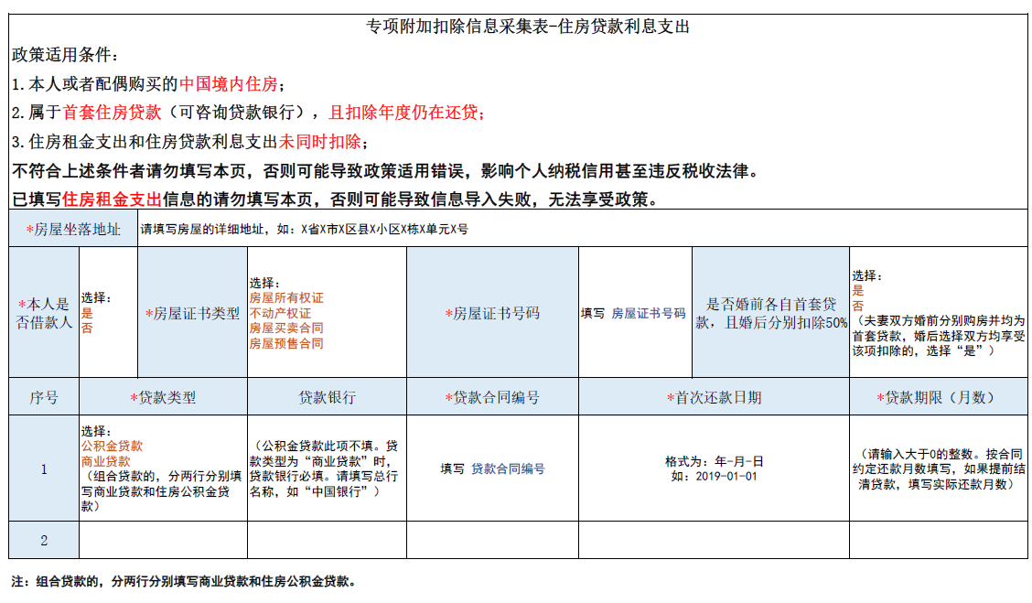
第二章、专项附加扣除采集
电子模板

Slide 61
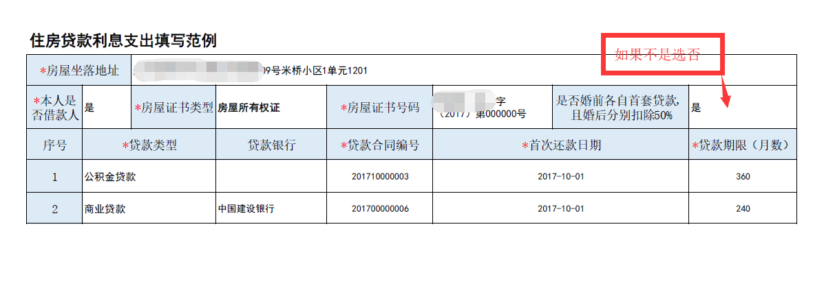
第二章、专项附加扣除采集
电子模板

Slide 62
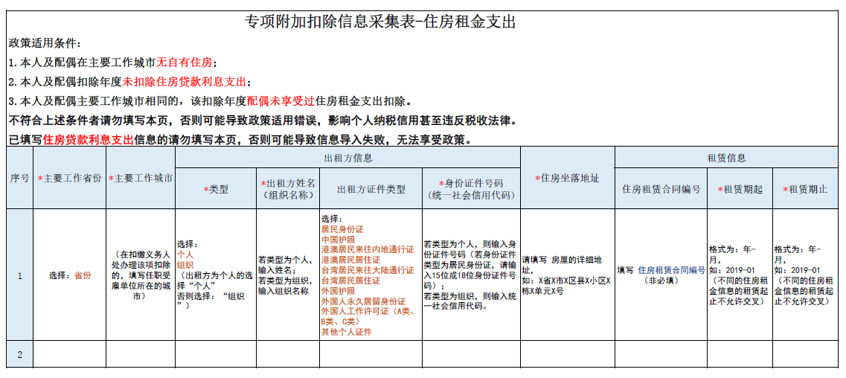
第二章、专项附加扣除采集
电子模板

Slide 63
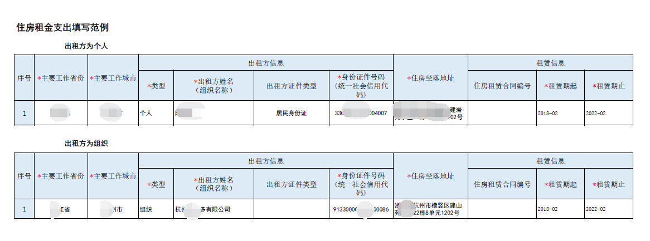
第二章、专项附加扣除采集
电子模板

Slide 64
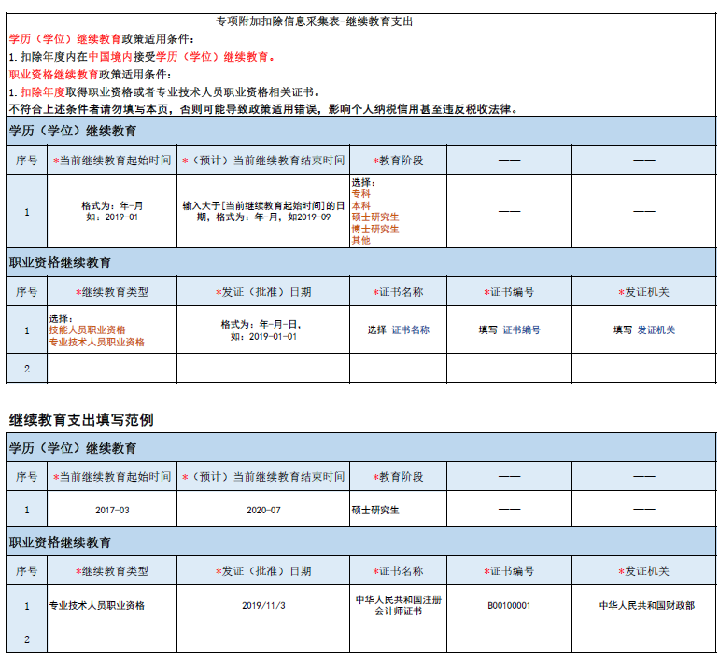
第二章、专项附加扣除采集
电子模板

Slide 65
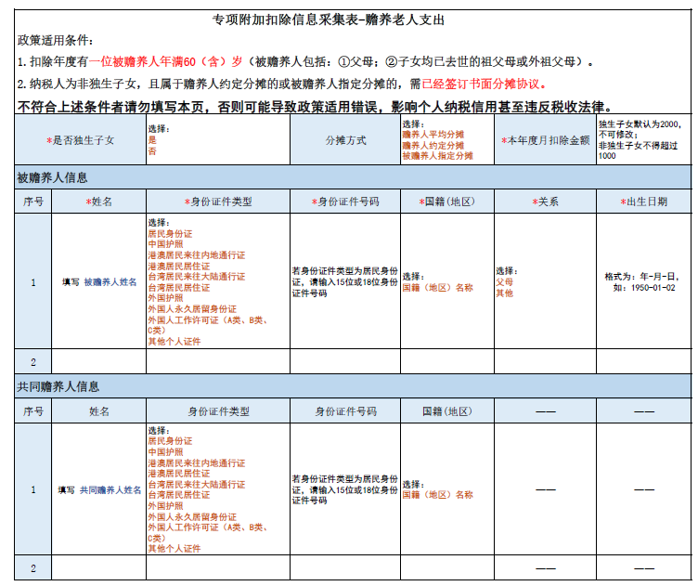
第二章、专项附加扣除采集
电子模板

Slide 66
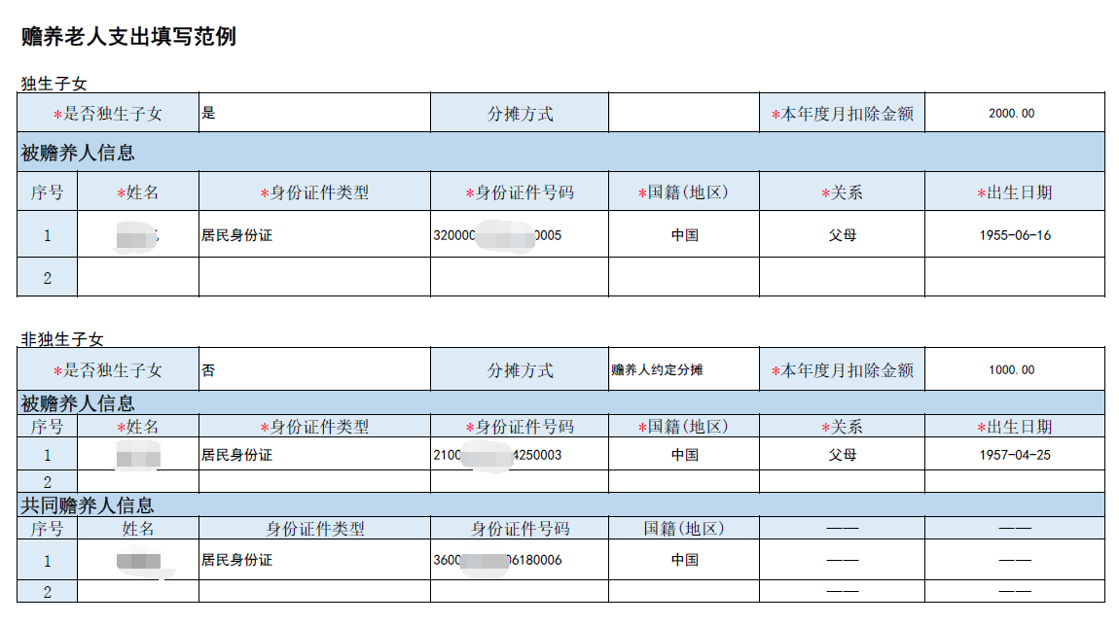
第二章、专项附加扣除采集
电子模板

Slide 67
第二章、专项附加扣除采集
电子模板
电子模板以部门为单位，每月5日前报送财务部
注意
电子模板以工号+姓名+联系电话命名
电子模板需打印出来，在首页纳税人签字处签字按手印，以便财务存档
不要修改、删除和调整电子模板的字段及字段格式

Slide 68
第二章、专项附加扣除采集
远程办税端
税务机关于 2019 年 1 月 1 日正式发布远程办税端，远程办税端，主要包括国家税务总局发布的手机 APP“个人所得税”和各省电子局网站。
目前苹果、安卓各大应用商店均以支持“个人所得税”app下载

Slide 69
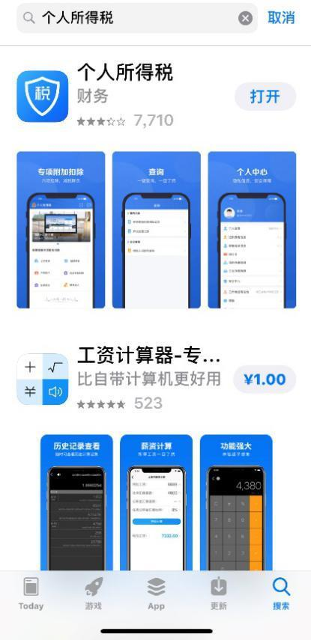

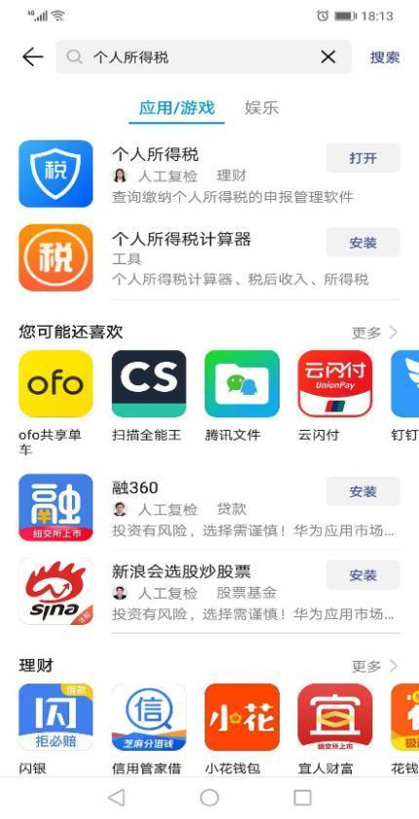
第二章、专项附加扣除采集
个税APP使用指南
在安卓应用市场和苹果appstore搜索栏中搜索“个人所得税”就可以找到该app。

Slide 70

第二章、专项附加扣除采集
个人所得税APP
扫码下载

Slide 71
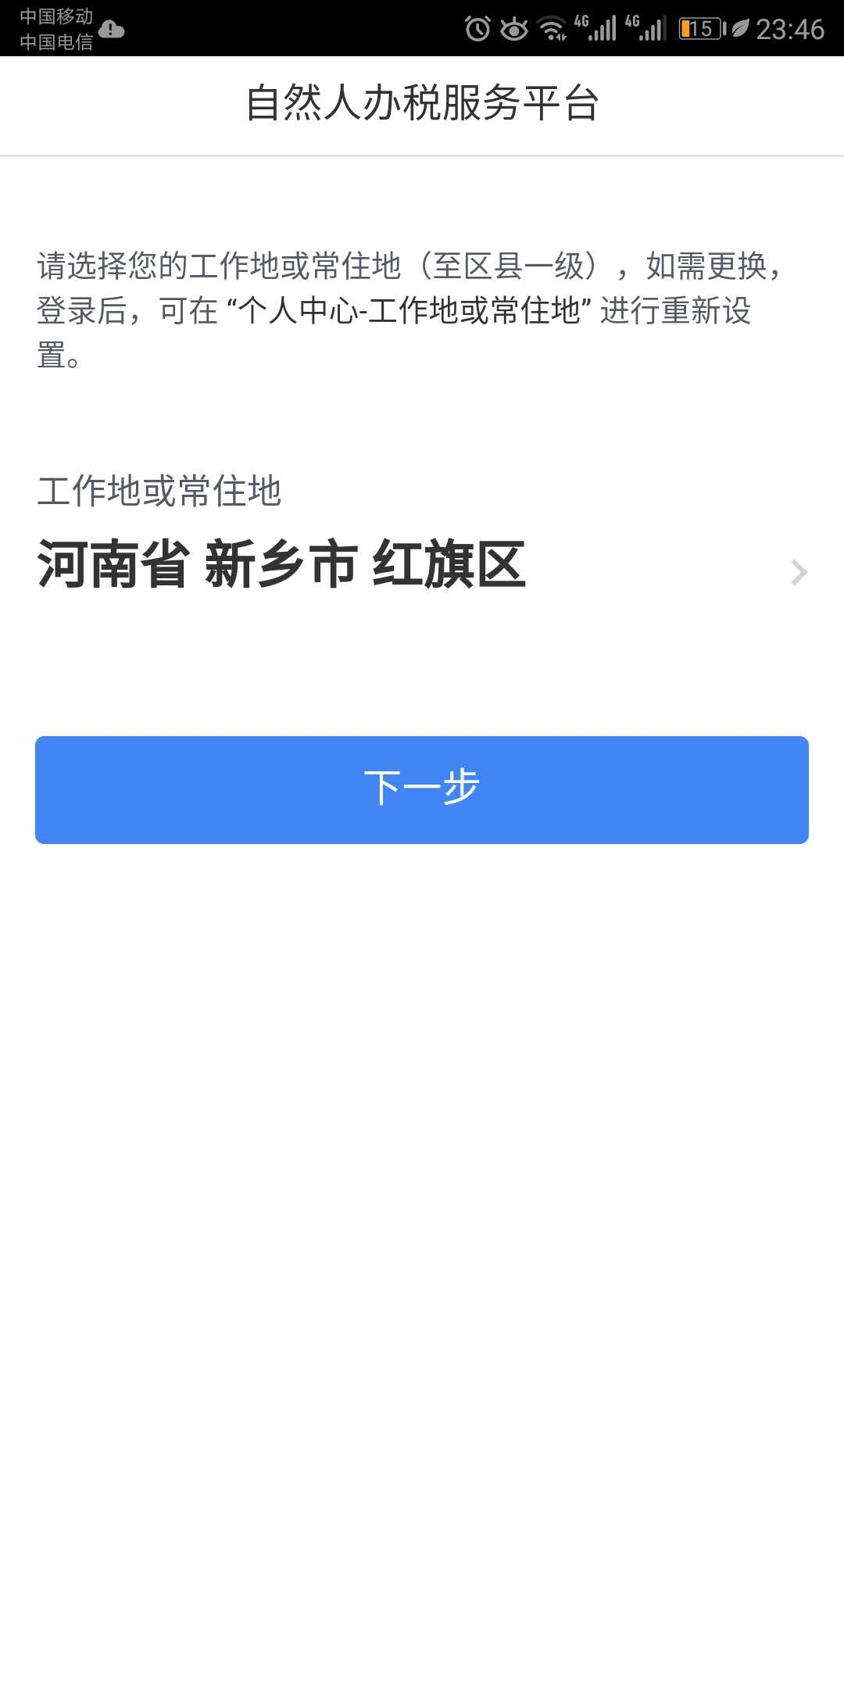
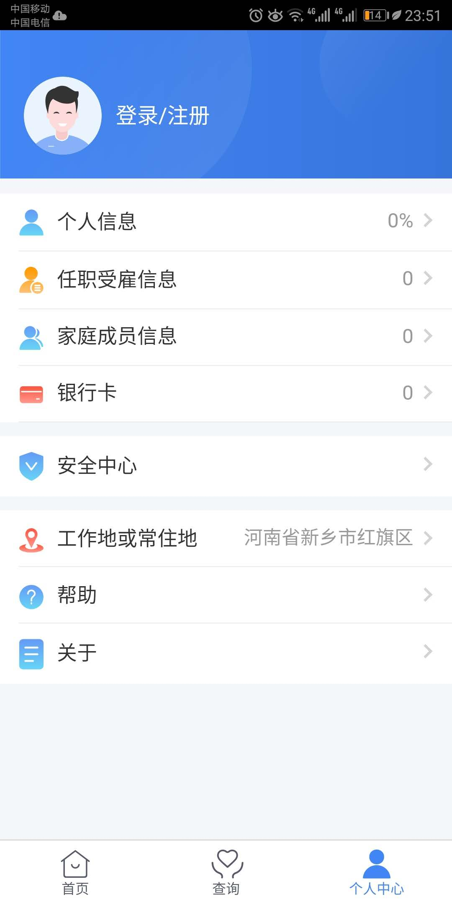
第二章、专项附加扣除采集
个人所得税APP
进入app，先选择工作地，然后点击右下角个人中心，进入登录注册界面，

Slide 72
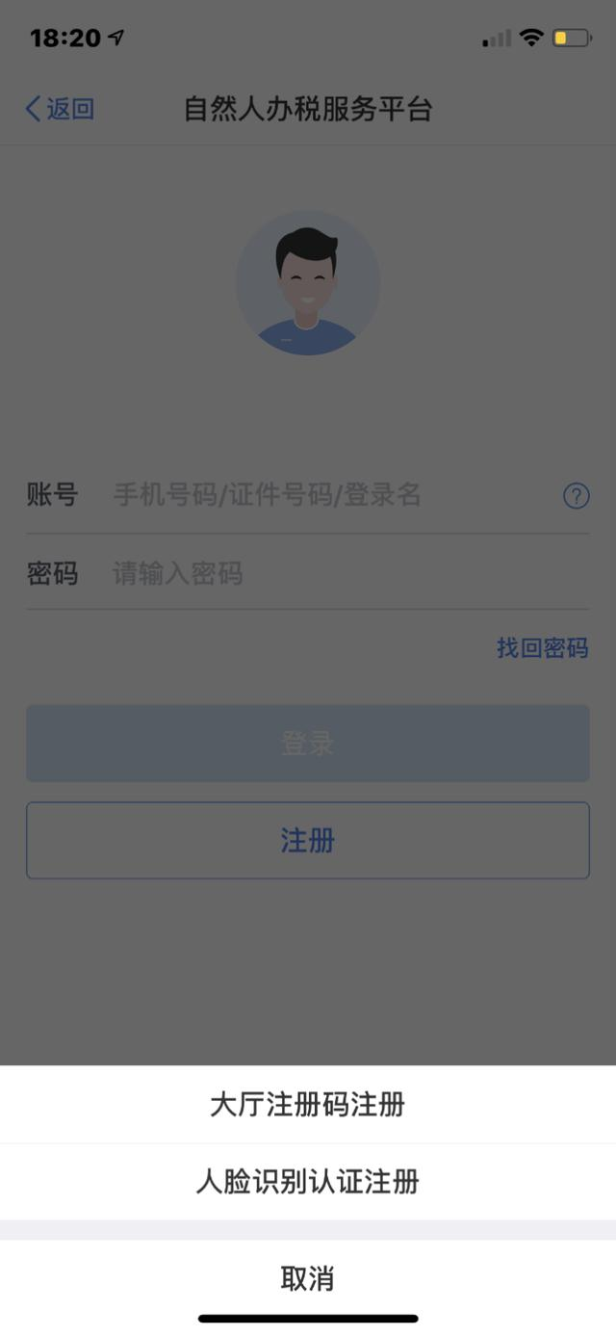
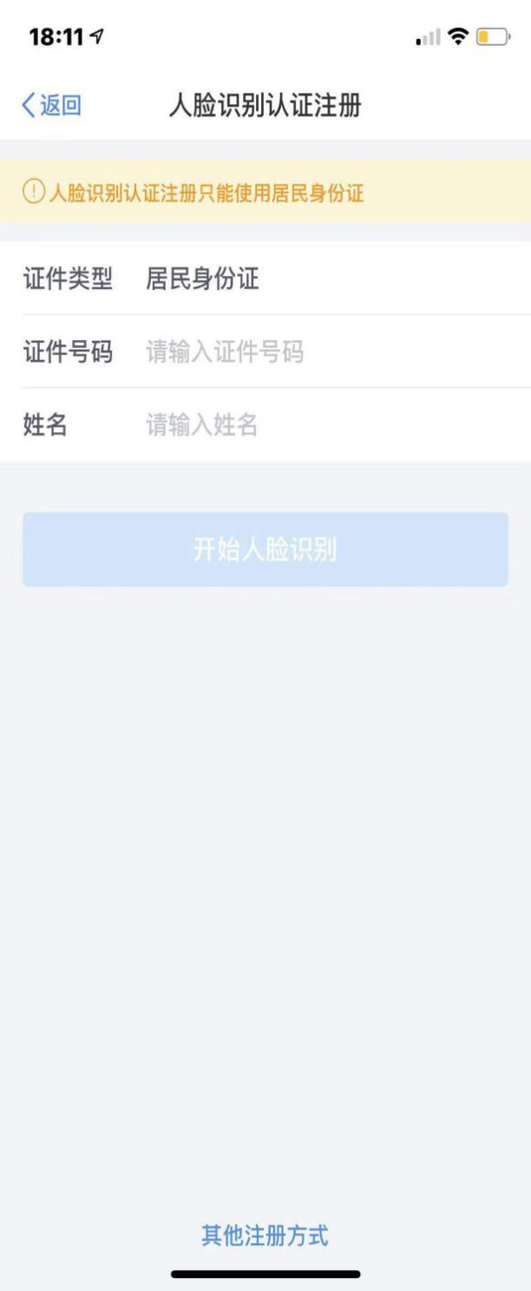
第二章、专项附加扣除采集
个人所得税APP
点击注册—人脸识别注册。填写身份信息，开始注册

Slide 73
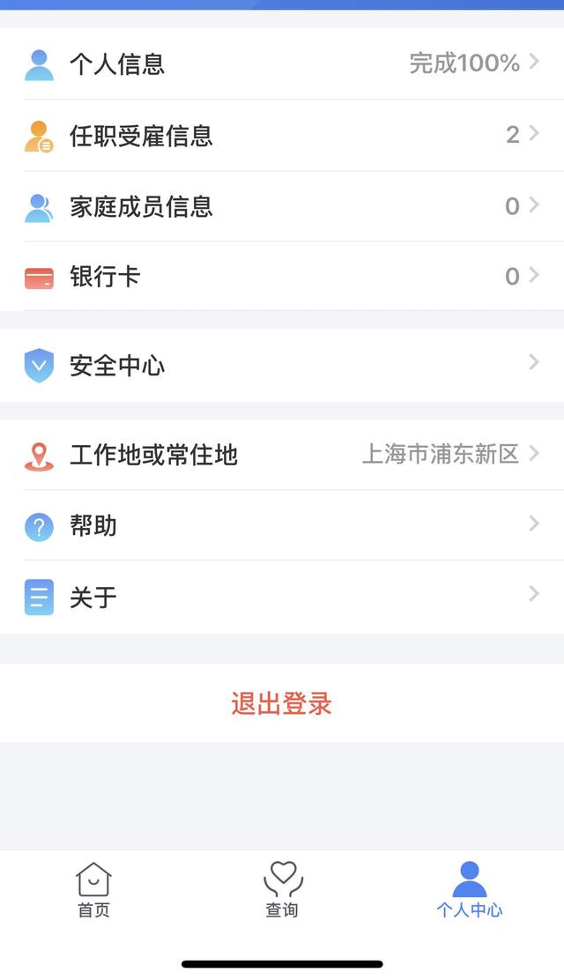
第二章、专项附加扣除采集
个人所得税APP
注册成功之后在个人中心界面，填写个人信息、家庭成员信息。补充完毕，就可以进行抵扣项的填写。

Slide 74
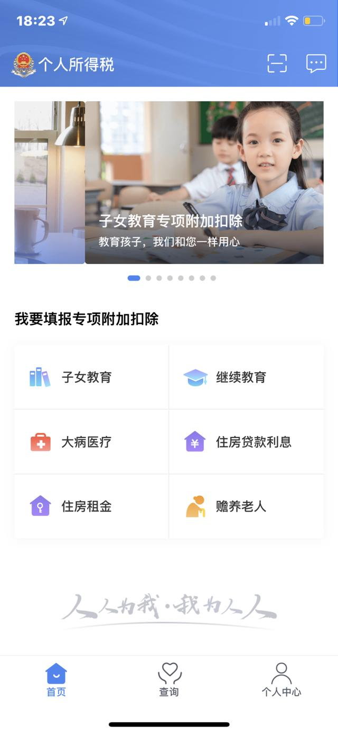
第二章、专项附加扣除采集
个人所得税APP
专项附加扣除信息填写
我们可以根据自身抵扣需求进行抵扣信息的填写

Slide 75
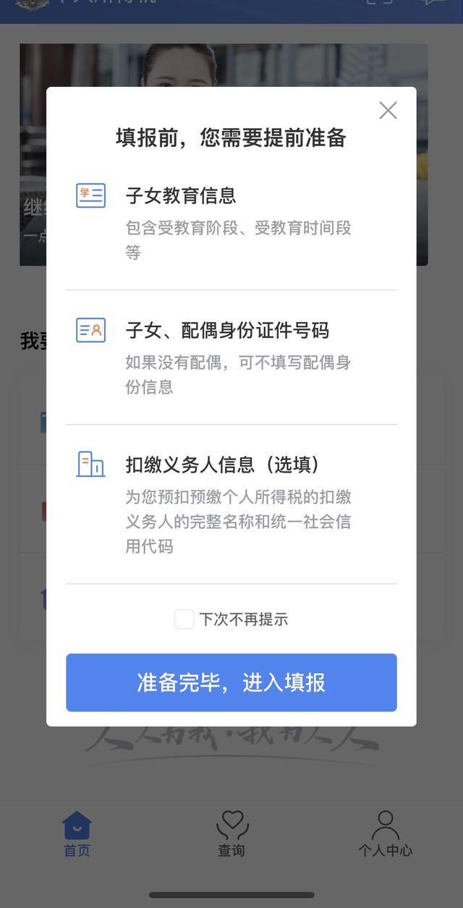
第二章、专项附加扣除采集
个人所得税APP
子女教育
点击【首页】-【子女教育】；点击之后提出

Slide 76
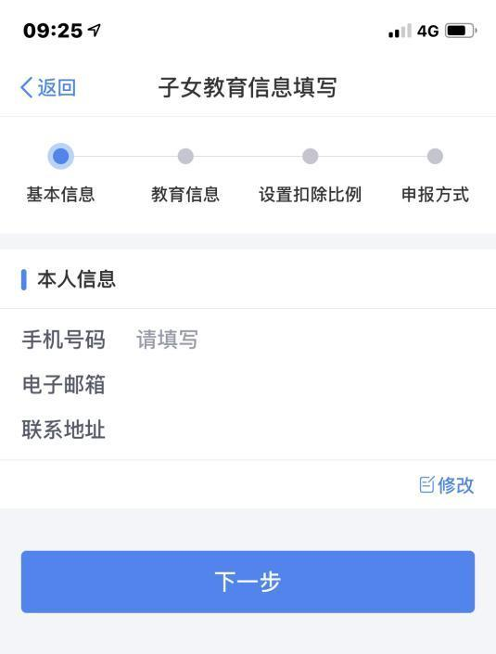
第二章、专项附加扣除采集
个人所得税APP
确认纳税人基本信息无误后点击【下一步】；

Slide 77
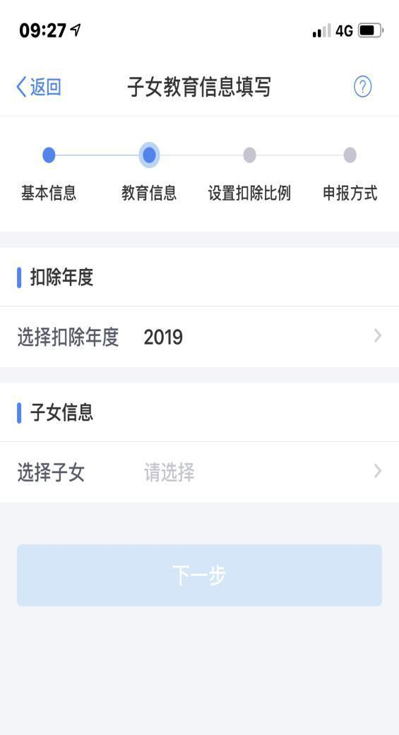
第二章、专项附加扣除采集
个人所得税APP
根据实际情况选择和录入子女教育信息，如当前受教育阶段、教育时间起和止、就读学校等，完善后点击【下一步】；

Slide 78
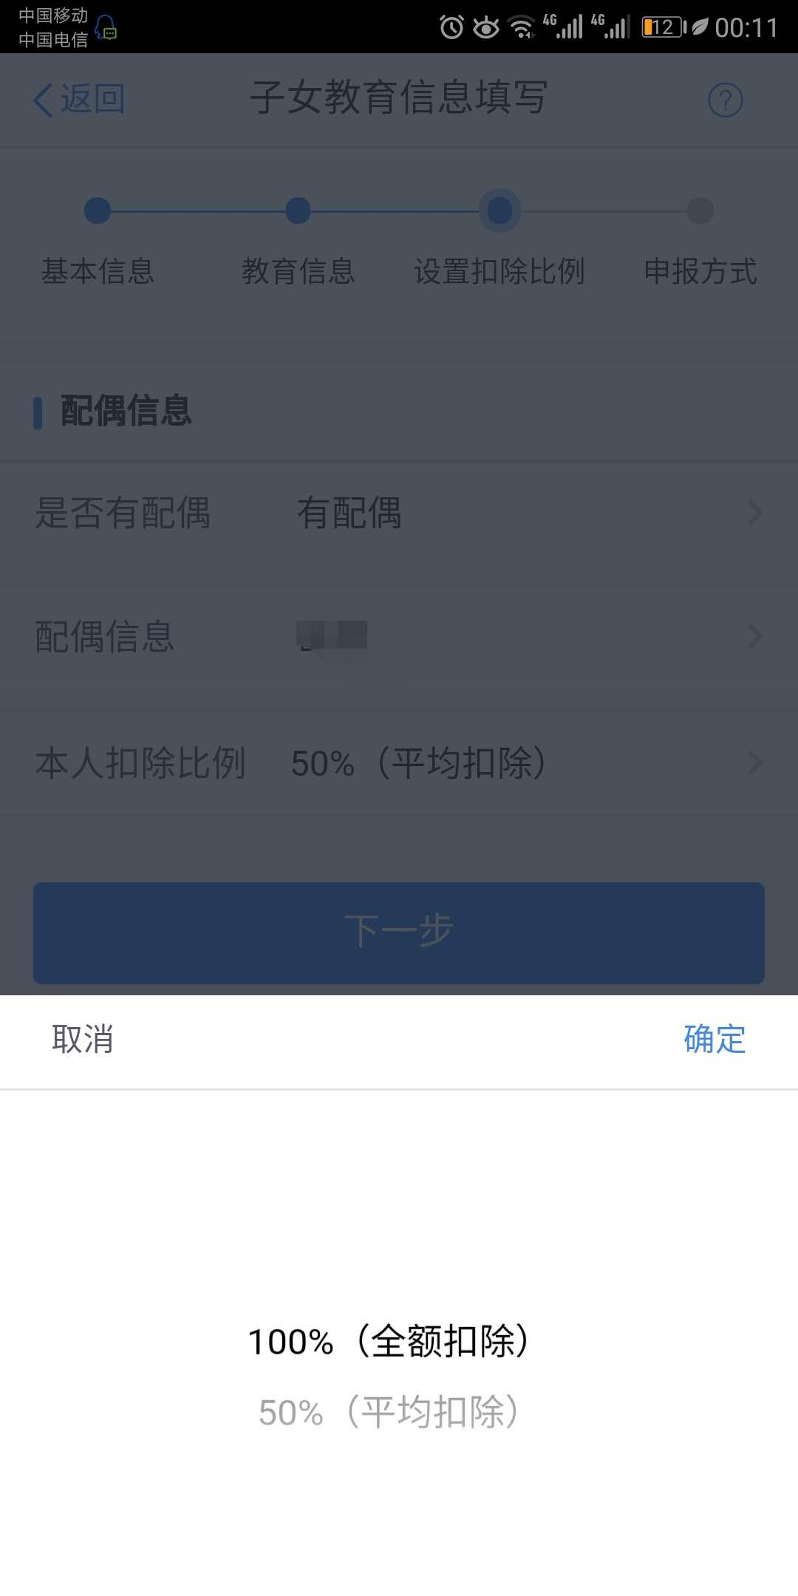
第二章、专项附加扣除采集
个人所得税APP
选择是否有配偶和分配方式，若之前未添加过配偶信息选择“有配偶”后可以在该页面先添加配偶信息，点击【下一步】；

Slide 79
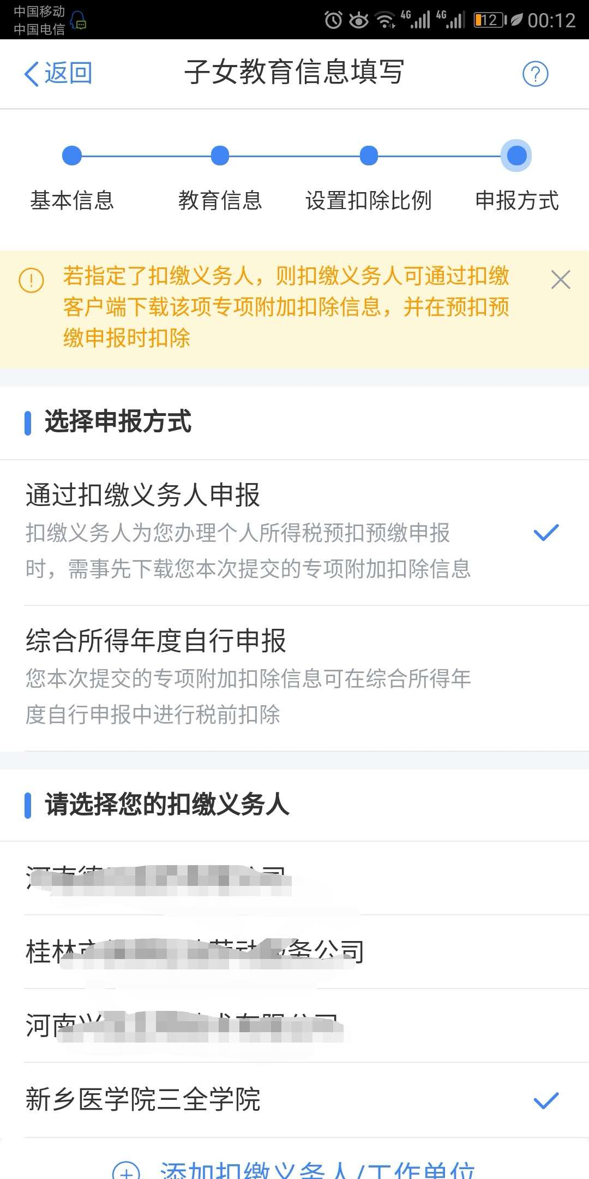
第二章、专项附加扣除采集
个人所得税APP
选择申报方式，选通过扣缴义务人申报，【提交】即可。
注意事项：
同一个子女、同一个“受教育阶段”只能保存一条明细，且所有明细记录的“受教育日期起、受教育日期止”不能有交叉。

Slide 80
第二章、专项附加扣除采集
个人所得税APP
其他专项附加扣除也是依据提示根据个人需要依次填写
专项附加扣除操作演示视频

Slide 81

第二章、专项附加扣除采集
个人所得税APP
专项附加扣除操作演示

Slide 82
第三章
累积预扣法

Slide 83
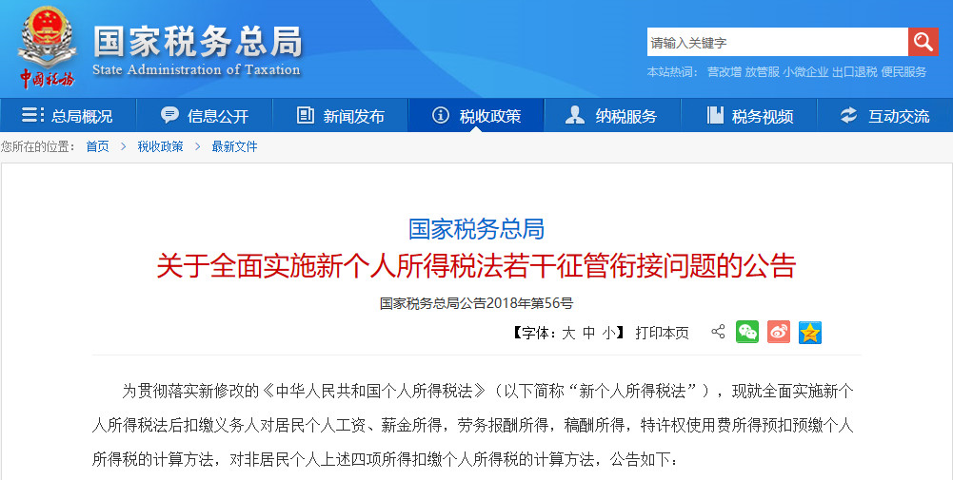
第三章、累积预扣法
单位发工资个税不再按月算！

Slide 84
第三章、累积预扣法
居民个人预扣预缴方法
扣缴义务人向居民个人支付工资、薪金所得时，需要按照“累计预扣法”计算预扣预缴税款。
累计预扣预缴应纳税所得额=累计收入-累计免税收入-累计减除费用-累计专项扣除-累计专项附加扣除-累计依法确定的其他扣除
公式

Slide 85
第三章、累积预扣法
上述公式中，员工当期可扣除的专项附加扣除金额，为该员工在本单位截至当前月份符合政策条件的扣除金额
以子女教育为例：
例1：如杨老师2019 年3 月份向单位首次报送其正在上
幼儿园的4 岁女儿相关信息。则3月份该员工可在本单位发
工资时扣除子女教育支出3000元（1000元/月×3个月）。如果另一老师2019 年3 月份向单位首次报送其正在上幼儿园的女儿相关信息，且女儿3月份刚满3周岁，则可以扣除子女教育支出支出仅为1000元（1000元/月×1个月）。
例2：如梁老师2019 年3 月新入职本单位开始领工资，
其5月份才首次向单位报送正在上幼儿园的4 岁女儿相关信
息。则5月份该员工可在本单位发工资时扣除的子女教育支
出金额为3000元（1000元/月×3个月）。

Slide 86
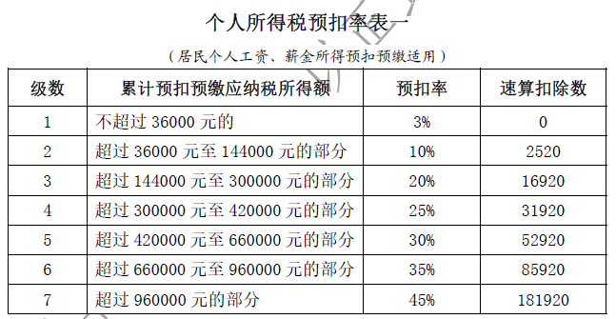
第三章、累积预扣法
本期应预扣预缴税额=（累计预扣预缴应纳税所得额×预扣率-速算扣除数)-累计减免税额-累计已预扣预缴税额。

Slide 87
第三章、累积预扣法
例3：宋老师2017 年入职，2019 年每月应发工资均为10000 元，每月减除费用5000 元，“三险一金”等专项扣除为1500 元，从1 月起享受子女教育专项附加扣除1000 元，假设没有减免收入及减免税额等情况。以前三个月为例，应当按照以下方法计算预扣预缴税额：
1 月份：(10000-5000-1500-1000）×3% =75 元；
2 月份：(10000×2-5000×2-1500×2-1000×2）×3%-75 =75 元；
3 月份：(10000×3-5000×3-1500×3-1000×3）×3%-75-75 =75 元；
进一步计算可知，该纳税人全年累计预扣预缴应纳税所得额为30000 元，一直适用3%的税率，因此各月应预扣预缴的税款相同。

Slide 88
第三章、累积预扣法
例4：李老师2015 年入职，2019 年每月应发工资均为30000元，每月减除费用5000元，“三险一金”等专项扣除为4500元，享受子女教育、赡养老人两项专项附加扣除共计2000元，假设没有减免收入及减免税额等情况。以前三个月为例，应当按照以下方法计算各月应预扣预缴税额：
1 月份：(30000–5000-4500-2000）×3% = 555 元；
2 月份：(30000×2-5000×2-4500×2-2000×2）×10%-2520 -555 =625 元；
3 月份：(30000×3-5000×3-4500×3-2000×3）×10%-2520 -555-625 =1850 元；
上述计算结果表明，由于2月份累计预扣预缴应纳税所得额为37000元，已适用10%的税率，因此2月份和3月份应预扣预缴税款有所增加。

Slide 89
第四章
全年一次性年终奖

Slide 90
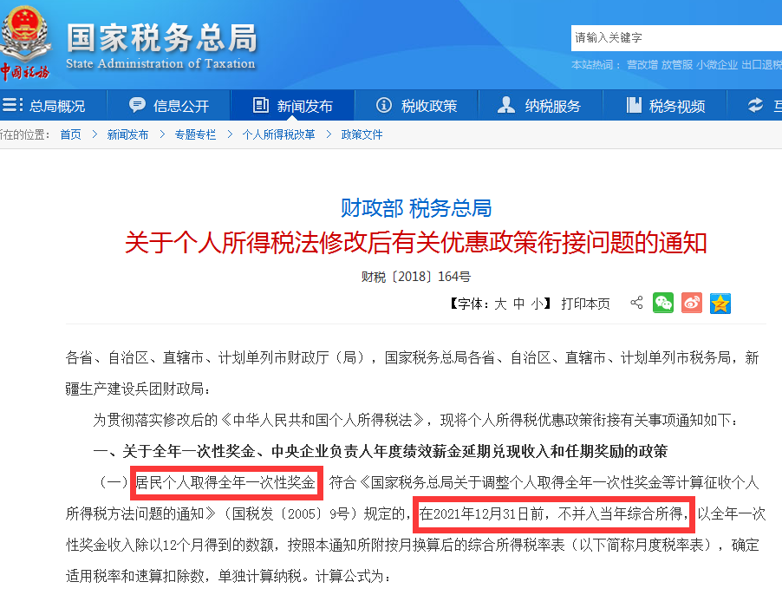
第四章、全年一次性年终奖
2018年12月27日《财政部 税务总局关于个人所得税法修改后有关优惠政策衔接问题的通知》（财税〔2018〕164号）重磅发布，大家最关心的年终奖个税优惠问题，终于明确了！

Slide 91
第四章、全年一次性年终奖
根据《国家税务总局关于调整个人取得全年一次性奖金等计算征收个人所得税方法问题的通知》（国税发[2005]9号）第二条规定：“纳税人取得全年一次性奖金，单独作为一个月工资、薪金所得计算纳税，并按以下计税办法，由扣缴义务人发放时代扣代缴。
(一)先将雇员当月内取得的全年一次性奖金，除以12个月，按其商数确定适用税率和速算扣除数。
如果在发放年终一次性奖金的当月，雇员当月工资薪金所得低于税法规定的费用扣除额，应将全年一次性奖金减除“雇员当月工资薪金所得与费用扣除额的差额”后的余额，按上述办法确定全年一次性奖金的适用税率和速算扣除数。

Slide 92
第四章、全年一次性年终奖
年终奖计算公式
当月工资超过5000元，根据年终奖/12确定税率和速算扣除数，
年终奖应交个人所得税=年终奖(A)*适用税率-速算扣除数
当月工资不超过5000元，根据（年终奖-（5000-当月工资））/12确定税率和速算扣除数
年终奖应交个人所得税=(年终奖(A)-（5000-当月工资）)*适用税率-速算扣除数
公式一
公式二

Slide 93
第四章、全年一次性年终奖
例1:刘老师2019年2月取得年终奖24000元，当月扣除五险一金后工资薪金补贴共发放6000元，则计算步骤如下：
因为当月工薪超过5000元，所以适用公式一
（1）应纳税所得额=年终奖金额=24000元
（2）平均每月=应纳税所得额/12=2000元
（3）平均每月2000元，参照税率表，得到税率3%，速算扣除数0
（4）应纳税额=应纳税所得额*适用税率-速算扣除数=24000*3%-0=720元
（5）税后年终奖=税前年终奖-应纳税额=24000-720=23280元

Slide 94
第四章、全年一次性年终奖
例2:王老师2019年2月取得年终奖24000元，当月扣除五险一金后工资薪金补贴共发放4000元，则计算步骤如下：
因为当月工薪不超过5000元，所以适用公式二
（1）应纳税所得额=年终奖金额-（5000-当月工资）
=24000-（5000-4000）=23000
（2）平均每月=应纳税所得额/12
=23000/12=1916.67元
（3）平均每月1916.67元，参照税率表，得到税率3%，
速算扣除数0
（4）应纳税额=应纳税所得额*适用税率-速算扣除数
=（24000-（5000-4000））*3%-0=690元
（5）税后年终奖=税前年终奖-应纳税额
=24000-690=23310元

Slide 95
年终奖防“雷”表
年终奖 | 除以12的商数 | 适用税率 | 速算扣除数 | 应纳税额 | 多发奖金数额 | 增加税额 | 税后金额
36000.00 | 3000.00 | 3.00% | 0.00 | 1080.00 |  |  | 34920.00
36001.00 | 3000.08 | 10.00% | 210.00 | 3390.10 | 1.00 | 2310.10 | 32610.90
38566.67 | 3213.89 | 10.00% | 210.00 | 3646.67 | 2566.67 | 2566.67 | 34920.00
144000.00 | 12000.00 | 10.00% | 210.00 | 14190.00 |  |  | 129810.00
144001.00 | 12000.08 | 20.00% | 1410.00 | 27390.20 | 1.00 | 13200.20 | 116610.80
160500.00 | 13375.00 | 20.00% | 1410.00 | 30690.00 | 16500.00 | 16500.00 | 129810.00
300000.00 | 25000.00 | 20.00% | 1410.00 | 58590.00 |  |  | 241410.00
300001.00 | 25000.08 | 25.00% | 2660.00 | 72340.25 | 1.00 | 13750.25 | 227660.75
318333.33 | 26527.78 | 25.00% | 2660.00 | 76923.33 | 18333.33 | 18333.33 | 241410.00
420000.00 | 35000.00 | 25.00% | 2660.00 | 102340.00 |  |  | 317660.00
420001.00 | 35000.08 | 30.00% | 4410.00 | 121590.30 | 1.00 | 19250.30 | 298410.70
447500.00 | 37291.67 | 30.00% | 4410.00 | 129840.00 | 27500.00 | 27500.00 | 317660.00

Slide 96
谢谢观赏
新乡医学院三全学院财务部

